Slide 1

Ejecución presupuestal
vs
Acuerdo de gestión
Corte 31 de enero de 2021

Slide 2

Norma
Normatividad Ejecución presupuestal 2021
Mediante Ley 2063 del 28 de noviembre del 2020 “por la cual se Decreta el Presupuesto de Renta y Recursos de Capital y Ley de Apropiaciones para la vigencia fiscal del 1 de enero al 31 de enero de 2021” y el Decreto 1805 del 31 de diciembre 2020 “Por la cual se Liquida el Presupuesto General de la Nación para la Vigencia Fiscal 2021, se detallan las apropiaciones y se clasifican y definen los gastos”, Se le asigna a la Unidad de Planificación Rural Agropecuaria UPRA, una apropiación de $ 32.211.998.558,oo el cual es desagregado mediante Resolución del Ministerio de Agricultura – Unidad de Planificación de Tierras Rurales, Adecuación de Tierras y Agropecuarios- N° 003 del 12 de enero 2021 “por medio de la cual se efectúa la desagregación del detalle del anexo del Decreto de Liquidación N° 1805 del 31 de diciembre de 2020, correspondiente a las cuentas de Gastos de Personal Gastos Generales e Inversión de la UPRA, para la Vigencia Fiscal 2021”.

Slide 3
Contenido
Ejecución presupuestal vs acuerdo de gestión. Corte 31 de enero de 2021
Proyección vs gestión
Funcionamiento.
Inversión: Gestua, Tic y Fortalecimiento.
5. Rezago Presupuestal 2020-2021
4. Plan Anual Mensualidad en caja PAC.

Slide 4
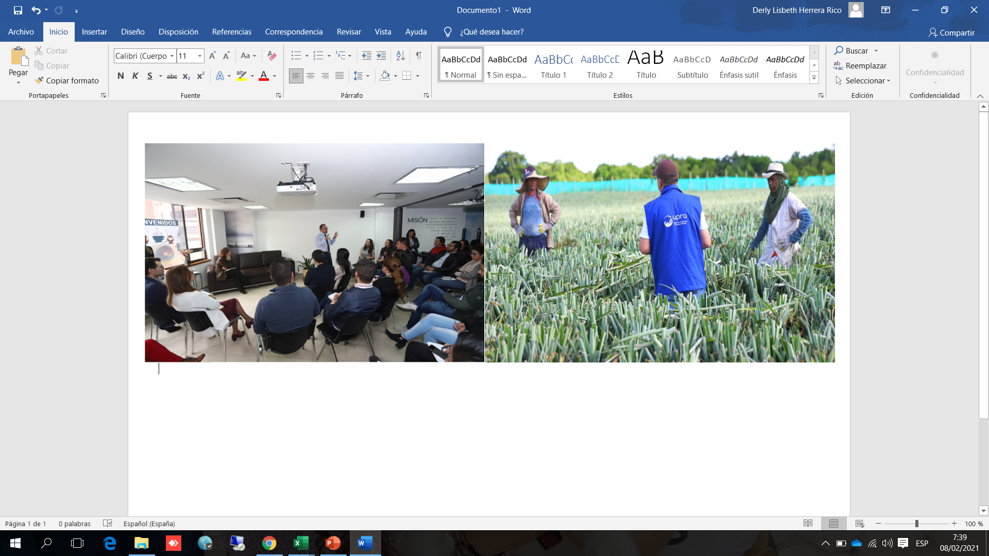

Ejecución presupuestal vs acuerdo de gestión. Corte 31 de enero de 2021
Funcionamiento
Ejecución General

Slide 5
Ejecución presupuestal vs acuerdo de gestión. Corte 31 de enero de 2021

Slide 6
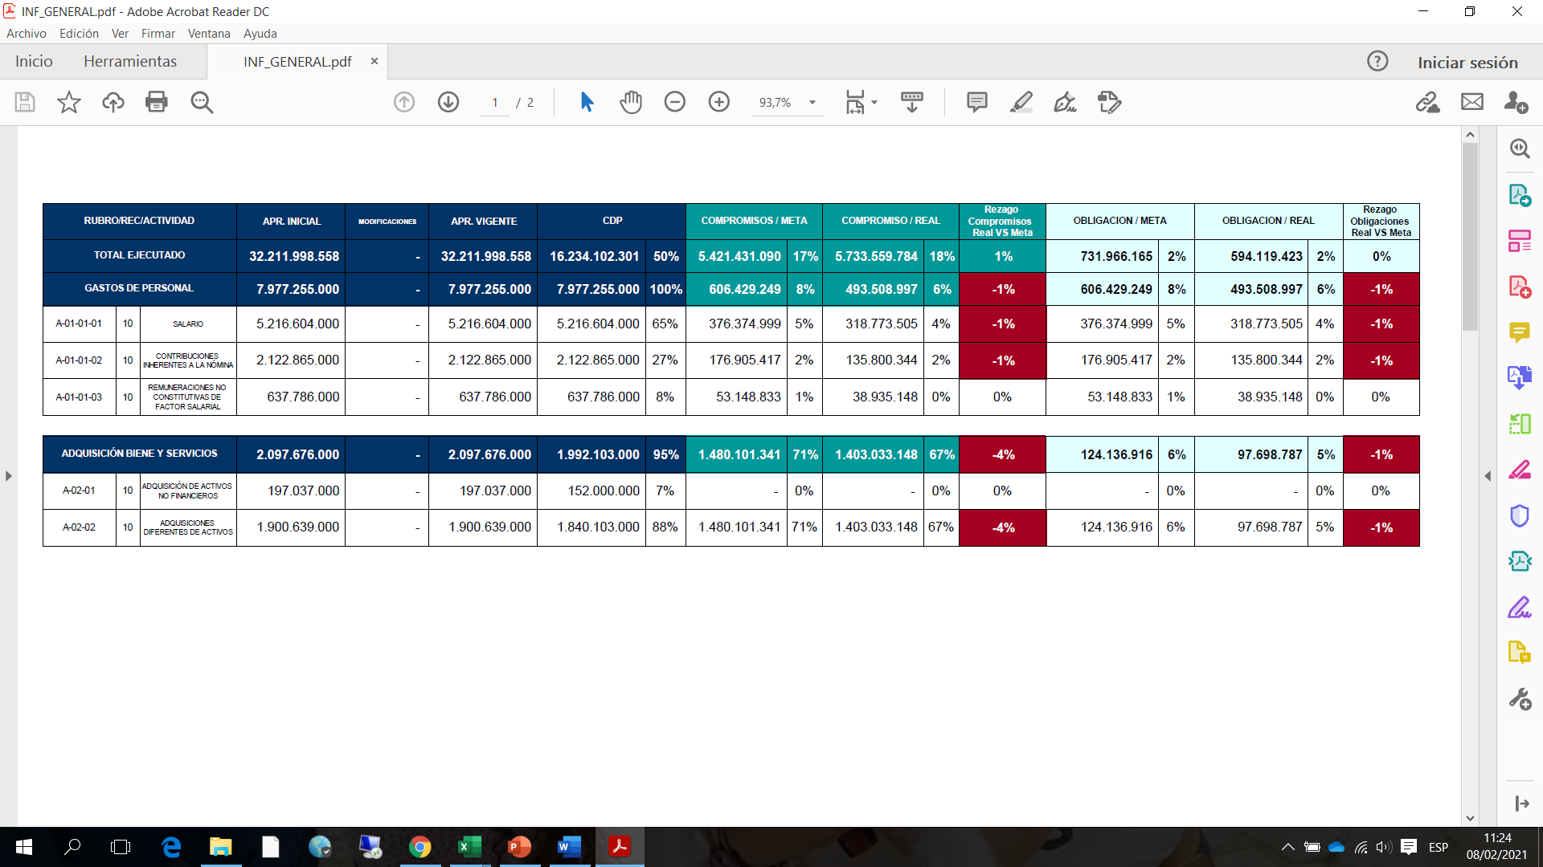
Ejecución presupuestal vs acuerdo de gestión. Corte 31 de enero de 2021
Información tomada del SIIF Nación con corte del 31/01/2021

Slide 7
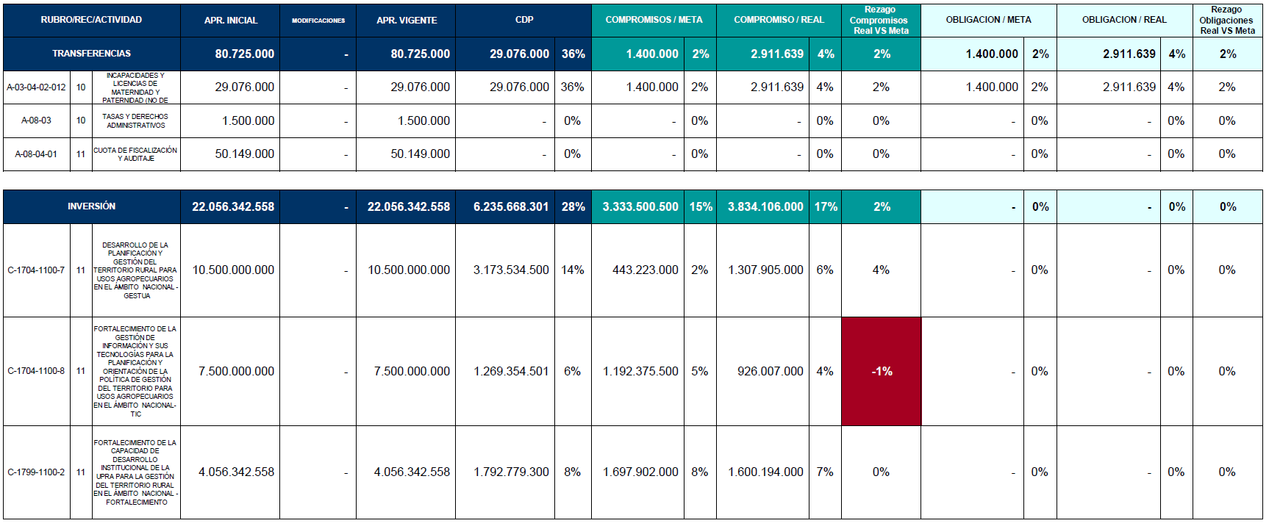
Ejecución presupuestal vs acuerdo de gestión. Corte 31 de enero de 2021
Información tomada del SIIF Nación con corte del 31/01/2021

Slide 8
Ejecución presupuestal vs acuerdo de gestión. Corte 31 de enero de 2021
TIPO DE SOPORTE | TOTAL EJECUTADO
 | CANTIDAD | TOTAL $
NOMINA | NA | $493.508.997
CONTRATO DE ARRENDAMIENTO | 1 | $1.137.667.008
CONTRATO DE PRESTACION DE SERVICIOS | 2 | $66.381.000
CONTRATO DE PRESTACION DE SERVICIOS - PROFESIONALES | 48 | $3.767.725.000
FACTURA | 4 | $2.893.203
INCAPACIDADES Y LICEN MATER Y PATER | NA | $2.911.639
ORDEN DE COMPRA | 4 | $262.472.937
TOTAL | 59 | $5.733.559.784

Slide 9
Ejecución presupuestal vs acuerdo de gestión. Corte 31 de enero de 2021
Ejecución Real
RP 18%
Ejecución Real
Obligaciones 2%

Slide 10
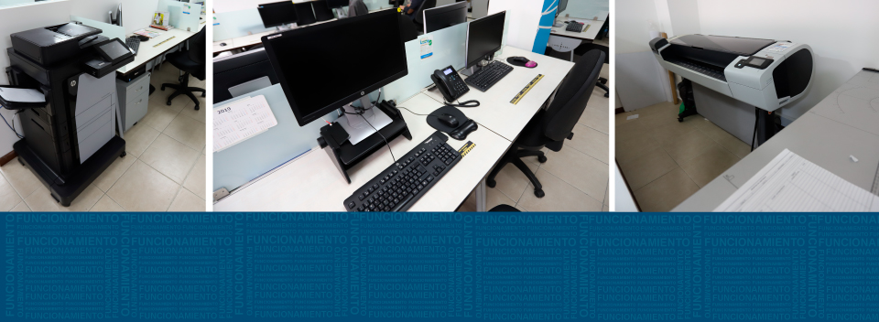
Ejecución Adquisición Bienes y Servicios vs acuerdo de gestión. Corte 31 de enero de 2021
Adquisición Bienes y Servicios

Slide 11
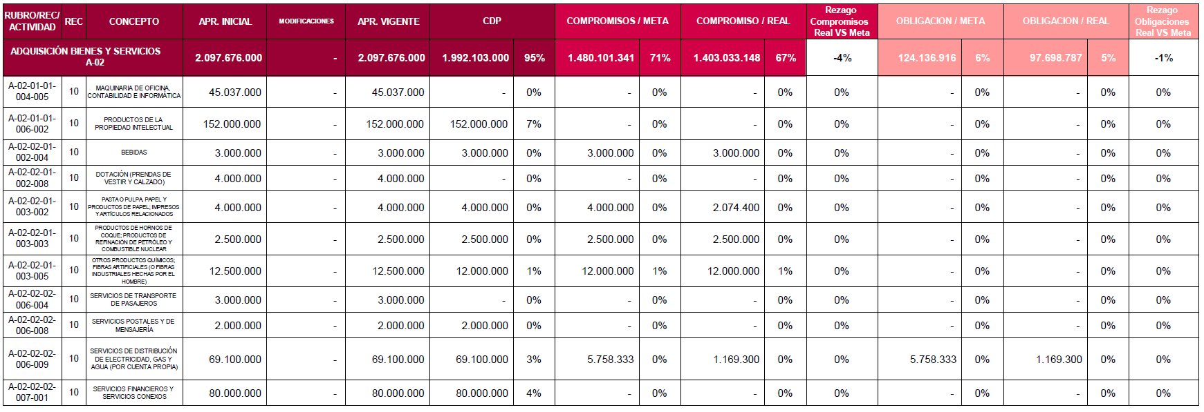
Ejecución Adquisición Bienes y Servicios vs acuerdo de gestión. Corte 31 de enero de 2021
Información tomada del SIIF Nación con corte del 31/01/2021

Slide 12
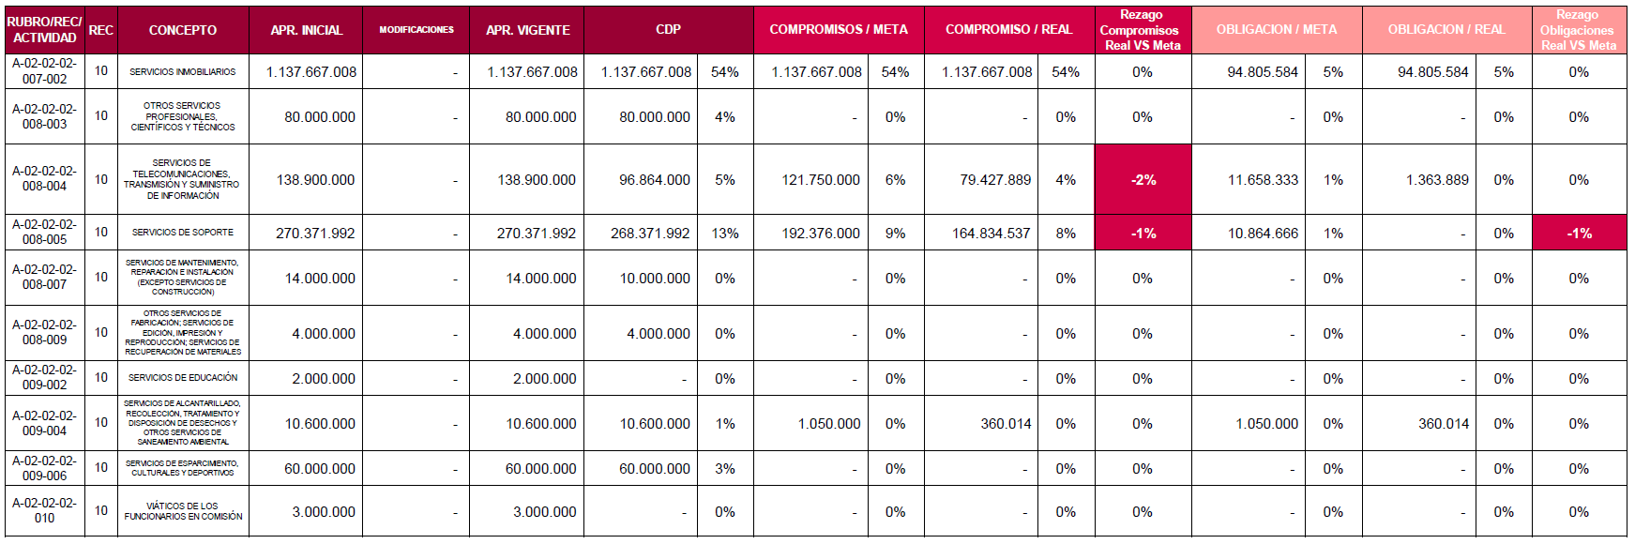
Ejecución Adquisición Bienes y Servicios vs acuerdo de gestión. Corte 31 de enero de 2021
Información tomada del SIIF Nación con corte del 31/01/2021

Slide 13
Ejecución Adquisición Bienes y Servicios vs acuerdo de gestión. Corte 31 de enero de 2021
Ejecución Real
RP 67%
Ejecución Real
Obligaciones 5%

Slide 14
Ejecución Adquisición Bienes y Servicios. Corte 31 de enero de 2021
TIPO DE SOPORTE | ADQUISICIÓN BIENES Y SERVICIOS |  | SUSCRITO
 | CANTIDAD | TOTAL $
CONTRATO DE ARRENDAMIENTO | 1 | $1.137.667.008 | MUKIS SAS
FACTURA | 4 | $2.893.203 | SERVICIOS PÚBLICOS: TELEFONÍA MÓVIL CELULAR, ENERGÍA Y SERVICIO DE ACUEDUCTO Y ASEO
ORDEN DE COMPRA | 4 | $262.472.937 | ASIC S.A.S; IFX NETWORKS COLOMBIA S A S; ORGANIZACION TERPEL S.A.; UNIÓN TEMPORAL ECOLIMPIEZA
TOTAL | 9 | $ 1.403.033.148

Slide 15


Ejecución presupuestal vs acuerdo de gestión GESTUA. Corte 31 de enero de 2021
Funcionamiento
GESTUA

Slide 16
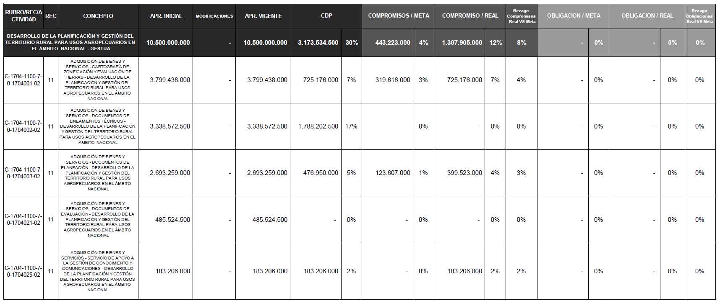
Ejecución presupuestal vs acuerdo de gestión GESTUA. Corte 31 de enero de 2021
Información tomada del SIIF Nación con corte del 31/01/2021

Slide 17
Ejecución presupuestal vs acuerdo de gestión GESTUA. Corte 31 de enero de 2021
Ejecución Real
RP 12%
Ejecución Real
obligaciones 0%

Slide 18
Ejecución presupuestal GESTUA. Corte 31 de enero de 2021
TIPO DE SOPORTE | GESTUA |  | SUSCRITO
 | CANTIDAD | TOTAL $
CONTRATO DE PRESTACION DE SERVICIOS - PROFESIONALES | 15 | $1.307.905.000 | CONTRATACIÓN DIRECTA
TOTAL | 15 | $ 1.307.905.000

Slide 19

Ejecución presupuestal TIC. Corte 31 de enero de 2021
Funcionamiento
TIC

Slide 20
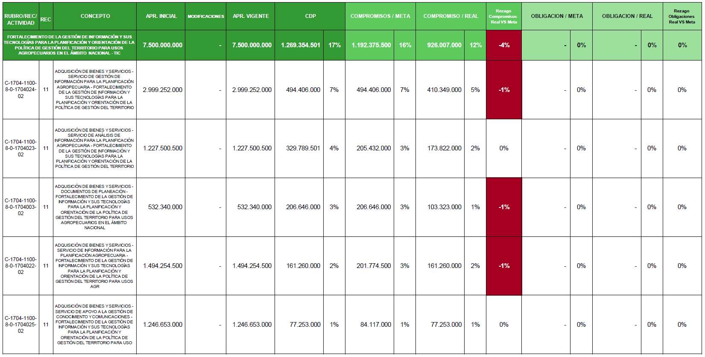
Ejecución presupuestal vs acuerdo de gestión TIC. Corte 31 de enero de 2021
Información tomada del SIIF Nación con corte del 31/01/2021

Slide 21
Ejecución presupuestal vs acuerdo de gestión TIC. Corte 31 de enero de 2021
Ejecución Real
RP 12%
Ejecución Real
Obligaciones 0%

Slide 22
Ejecución presupuestal vs acuerdo de gestión TIC. Corte 31 de enero de 2021
TIPO DE SOPORTE | TIC |  | SUSCRITO
 | CANTIDAD | TOTAL $
CONTRATO DE PRESTACION DE SERVICIOS - PROFESIONALES | 10 | $926.007.000 | CONTRATACIÓN DIRECTA
TOTAL | 10 | $926.007.000

Slide 23
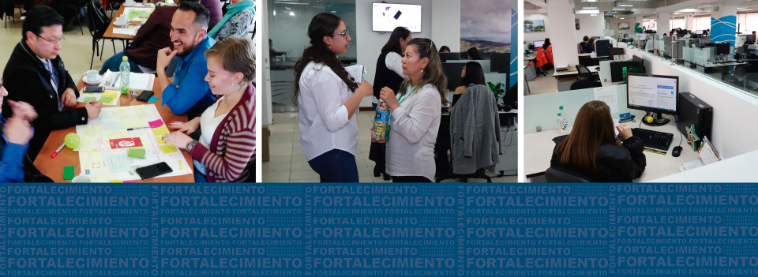

Ejecución presupuestal vs acuerdo de gestión. Corte 31 de enero de 2021
Fortalecimiento

Slide 24
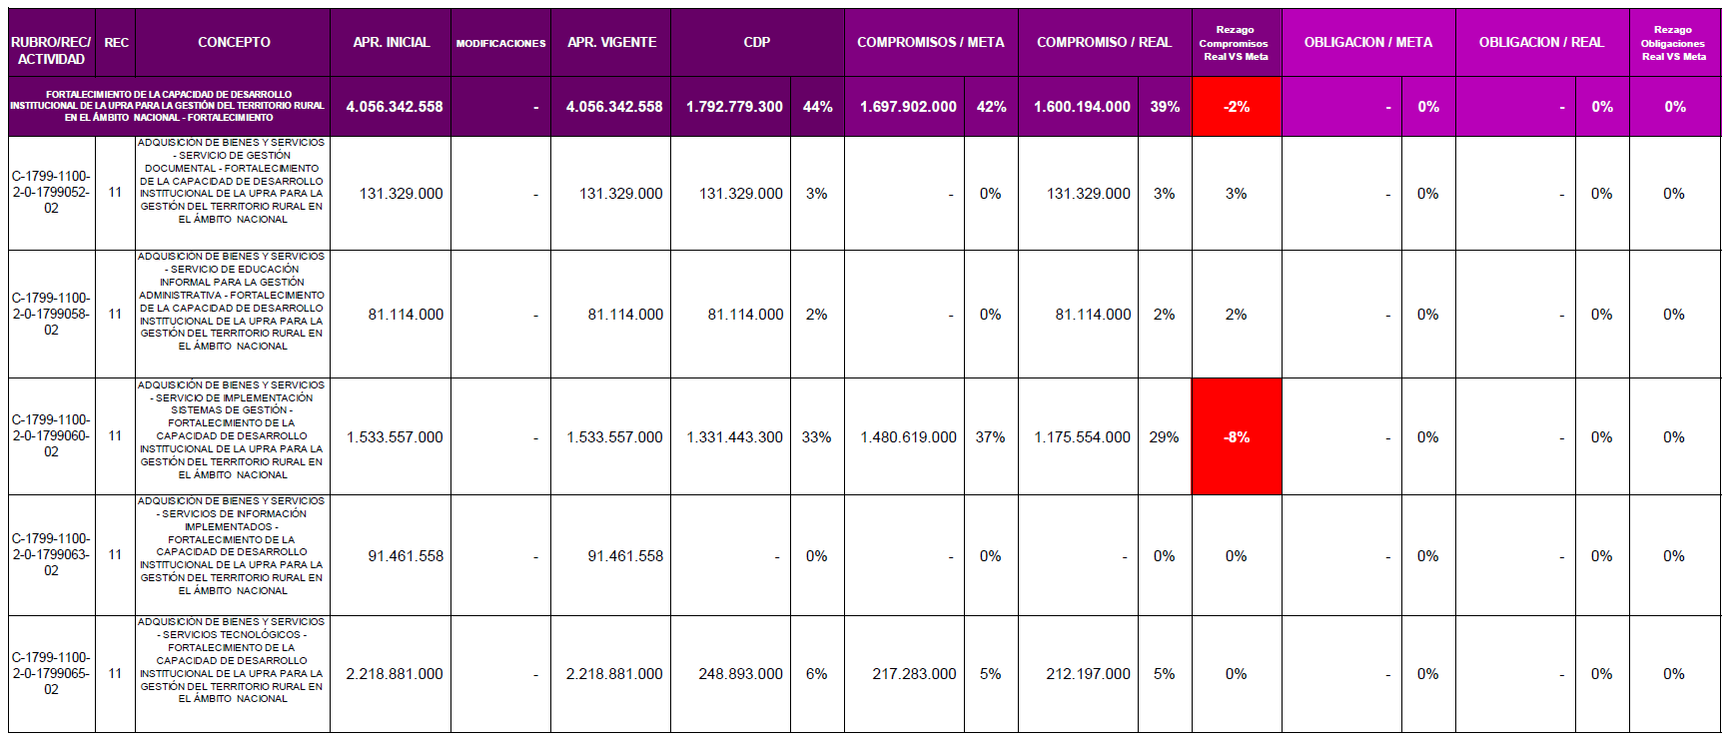
Ejecución presupuestal vs acuerdo de gestión FORTALECIMIENTO. Corte 31 de enero de 2021
Información tomada del SIIF Nación con corte del 31/01/2021

Slide 25
Ejecución presupuestal vs acuerdo de gestión FORTALECIMIENTO. Corte 31 de enero de 2021
Ejecución Real
RP 39%
Ejecución Real
Obligaciones 0%

Slide 26
Ejecución presupuestal vs acuerdo de gestión FORTALECIMIENTO. Corte 31 de enero de 2021
TIPO DE SOPORTE | FORTALECIMIENTO |  | SUSCRITO
 | CANTIDAD | TOTAL $
CONTRATO DE PRESTACION DE SERVICIOS | 2 | $66.381.000 | CONTRATACIÓN DIRECTA
CONTRATO DE PRESTACION DE SERVICIOS - PROFESIONALES | 23 | $1.533.813.000 | CONTRATACIÓN DIRECTA
TOTAL | 25 | $1.600.194.000,00

Slide 27

Rezago 2021.
Funcionamiento
Rezago 2020-2021

Slide 28
Reserva 2021.
EJECUCION RESERVA PRESUPUESTAL CONSTITUIDA 2020-2021
RUBRO | REC | DESCRIPCION | COMPROMISO | OBLIGACION | SALDO POR OBLIGAR | PAGOS | % OBLIGADO | % SALDO POR OBLIGAR | % PAGOS
C-1704-1100-7-0-1704001-02 | 11 | ADQUISICIÓN DE BIENES Y SERVICIOS - CARTOGRAFÍA DE ZONIFICACIÓN Y EVALUACIÓN DE TIERRAS - DESARROLLO DE LA PLANIFICACIÓN Y GESTIÓN DEL TERRITORIO RURAL PARA USOS AGROPECUARIOS EN EL ÁMBITO NACIONAL | $ 8.972.167,00 | $ 0,00 | $ 8.972.167,00 | $ 0,00 | 0% | 100% | 0%
C-1704-1100-7-0-1704003-02 | 11 | ADQUISICIÓN DE BIENES Y SERVICIOS - DOCUMENTOS DE PLANEACIÓN - DESARROLLO DE LA PLANIFICACIÓN Y GESTIÓN DEL TERRITORIO RURAL PARA USOS AGROPECUARIOS EN EL ÁMBITO NACIONAL | $ 4.638.000,00 | $ 4.638.000,00 | $ 0,00 | $ 0,00 | 100% | 0% | 0%
C-1704-1100-7 |  |  | $ 13.610.167,00 | $ 4.638.000,00 | $ 8.972.167,00 | $ 0,00 | 66% | 34% | 0%
C-1704-1100-8-0-1704024-02 | 11 | ADQUISICIÓN DE BIENES Y SERVICIOS - SERVICIO DE GESTIÓN DE INFORMACIÓN PARA LA PLANIFICACIÓN AGROPECUARIA - FORTALECIMIENTO DE LA GESTIÓN DE INFORMACIÓN Y SUS TECNOLOGÍAS PARA LA PLANIFICACIÓN Y ORIENTACIÓN DE LA POLÍTICA DE GESTIÓN DEL TERRITORIO | $ 56.981.267,00 | $ 56.981.267,00 | $ 0,00 | $ 0,00 | 100% | 0% | 0%
C-1704-1100-8-0-1704023-02 | 11 | ADQUISICIÓN DE BIENES Y SERVICIOS - SERVICIO DE ANÁLISIS DE INFORMACIÓN PARA LA PLANIFICACIÓN AGROPECUARIA - FORTALECIMIENTO DE LA GESTIÓN DE INFORMACIÓN Y SUS TECNOLOGÍAS PARA LA PLANIFICACIÓN Y ORIENTACIÓN DE LA POLÍTICA DE GESTIÓN DEL TERRITORIO | $ 24.136.845,73 | $ 24.136.845,73 | $ 0,00 | $ 0,00 | 100% | 0% | 0%
C-1704-1100-8 |  |  | $ 81.118.112,73 | $ 81.118.112,73 | $ 8.972.167,00 | $ 0,00 | 100% | 0% | 0%
TOTAL INVERSION |  |  | $ 94.728.279,73 | $ 85,756,112,73 | $ 8.972.167,00 | $ 0,00 | 91% | 9% | 0%
Información tomada del SIIF Nación con corte del 31/01/2021

Slide 29
Cuentas por Pagar 2021.
EJECUCION CUENTAS POR PAGAR CONSTITUIDA 2020-2021
De conformidad con lo establecido en los artículos 27, 28 y 29 de las disposiciones generales de la Ley 2063 de 2021 por la cual se decreta el Presupuesto de rentas y recursos de capital y Ley de apropiaciones para la vigencia fiscal 2021 y la Circular Externa 047 del 19 de noviembre de 2021 expedida por el Ministerio de Hacienda y Crédito Público, la UNIDAD DE PLANIFICACIÓN RURAL AGROPECUARIA –UPRA- constituye Cuentas por Pagar por valor de $658.600, a favor de la Imprenta Nacional de Colombia, y que corresponde a la obligación No.451020, cuyo soporte es la factura electrónica de venta No.INC2612, soporte que puede ser verificado en el proceso SEA No.69966.
Fecha de Registro | Rubro | Descripcion | Valor Actual | Saldo por Utilizar | valor obligado | Valor por Pagar | Tipo Identificacion | Identificacion | Nombre Razon Social | CDP | Compromisos | Cuentas por Pagar | Obligaciones | Ordenes de Pago | Tipo Documento Soporte | Numero Documento Soporte | Observaciones
2021-02-21 00:00:00 | A-02-02-02-008-009 | OTROS SERVICIOS DE FABRICACIÓN; SERVICIOS DE EDICIÓN, IMPRESIÓN Y REPRODUCCIÓN; SERVICIOS DE RECUPERACIÓN DE MATERIALES | 987.900 | - | 987.900 | 658.600 | NIT | 830001113 | IMPRENTA NACIONAL DE COLOMBIA | 3720 | 17820 | 259420, 286220, 286320, 320120 | 407720, 451020 | 373884620, 397250920 | CONTRATO INTERADMINISTRATIVO | CO1.PCCNTR.1394362 | Prestar los servicios para la publicación de actos administrativos de nombramientos de funcionarios
Información tomada del SIIF Nación con corte del 31/01/2021

Slide 30

Ejecución PAC. Corte 31 de enero de 2021
PAC

Slide 31
Ejecución PAC. Corte 31 de enero de 2021
REPORTE DE LA EJECUCIÓN DE PAC PROGRAMADO POR LAS AREAS - ENERO 2021
POSICION DE PAC | PAC DISPONIBLE AL INICIO DEL MES | MODIFIC | REINTEGRO DE PAGOS | PAC PROGRAMADO | PAC APROBADO | VALOR PAC EJECUTADO | VALOR PAC NO EJECUTADO | VALOR PAC NO EJECUTADO | % PAC EJECUTADO | % PAC NO EJECUTADO
FUNCIONAMIENTO | $ - | $ - | $ - | $ 725.523.327 | $ 725.523.326 | $ 594.119.423 | $ 131.403.903 | $ 131.403.903 | 81,89% | 18,11%
GASTOS DE PERSONAL | $ - | $ - | $ - | $ 601.136.411 | $ 601.136.410 | $ 496.420.636 | $ 104.715.774 | $ 104.715.774 | 82,58% | 17,42%
GASTOS GENERALES | $ - | $ - | $ - | $ 124.386.916 | $ 124.386.916 | $ 97.698.787 | $ 26.688.129 | $ 26.688.129 | 78,54% | 21,46%
 |  |  |  |  |  |  |  |  |  | #¡DIV/0!
TRANSFERENCIAS | $ - | $ - | $ - | $ 1.400.000 | $ 1.400.000 | $ - | $ 1.400.000 | $ 1.400.000 | 0,00% | 100,00%
TRANSFERENCIAS CORRIENTES | $ - | $ - | $ - | $ 1.400.000 | $ 1.400.000 |  | $ 1.400.000 | $ 1.400.000 | 0,00% | 100,00%
TOTAL ENTIDAD | $ - | - | - | 726.923.327,0 | 726.923.326,0 | 594.119.423,0 | 132.803.903,0 | 132.803.903,0
 |  | POSICION DE PAC |  | PAC NO EJECUTADO | PAC NO EJECTADO PERMITIDO | % EXCEDIDO FRENTE AL % PERMITIDO
 |  | GASTOS PERSONAL |  | 17,42% | 5,00% | -12,42% |  |  | -12,4%
 |  | GASTOS GENERALES |  | 21,46% | 10,00% | -11,46% |  |  | -11,5%
 |  | TRANSFERENCIAS |  | 100,00% | 5,00% | -95,00%
Información tomada del SIIF Nación con corte del 31/01/2021

Slide 32
Ejecución PAC. Corte 31 de enero de 2021
Información tomada del SIIF Nación con corte del 31/01/2021

Slide 33
Información tomada del SIIF Nación con corte del 31/01/2021

Slide 34
Ejecución PAC. Corte 31 de enero de 2021
Frente a la ejecución de PAC obtenida en el mes de enero de 2021, se aclara:
FUNCIONAMIENTO
GASTOS DE PERSONAL: El rubro de gastos de personal presenta un valor inicial de $601,136,411 los cuales fueron asignados por MINHACIENDA, con base en la propuesta de distribución de PAC enviada por la Entidad en el mes de diciembre de 2020. Con fecha 13 de enero, se reciben las solicitudes de PAC para los meses de enero y febrero. Los valores que se reciben para enero, difieren notablemente del valor que se indicó en la propuesta de PAC enviada a MINHACIENDA, razón por la cual fue necesario efectuar aplazamiento para el mes de febrero por valor de $76,975,049, para quedar con un PAC para el mes de $524,161,362. Con el valor programado la entidad pagó la nómina, FNA y PILA del mes de enero de 2021, y presento un sobrante de $27,740,726 que fueron aplazados para el mes de marzo. Teniendo en cuenta que el valor inicialmente aprobado por MINHACIENDA fue el relacionado en la programación de PAC, se estableció un valor de PAC no utilizado por valor de $104,715,774. El valor antes mencionado representa un INPANUT del 17,42% que excede en 12,42% el margen permitido del 5%.
GASTOS GENERALES: El rubro de gastos generales presentó un valor inicial de $124,386,916 los cuales al igual que en el caso anterior, fueron asignados por MINHACIENDA con base en la propuesta de distribución de PAC enviada por la Entidad en el mes de diciembre de 2020. Teniendo en cuenta que el 13 de enero se recibe instrucción de programar $120,623,251, se procede a aplazar $3,763,665 para el mes de febrero. Con el valor aprobado, la entidad realizó los pagos correspondientes a servicios públicos y arriendo de las oficinas de la UPRA. siendo necesario trasladar 22,924,464 que no fueron utilizados (pagos de ASIC, IFX y viaticos) para el nes de marzo. Puesto que el valor que aprobó MINHACIENDA para la Entidad fue de $124,386,916 y el valor ejecutado fue de $97,698,787, se estableció un valor no ejecutado de $26,688,129 que representa un INPANUT del 21,42% el cual excede en un 11,42% el margen permitido del 10%.
TRANSFERENCIAS: El rubro de transferencias presenta un valor inicial de $1,400,000. Dicho valor es otorgado por MINHACIENDA con base en la propuesta de distribución de PAC para el año 2021, enviada en diciembre de 2020. Como se puede observar en el mes de enero no se afecto dicho rubro, razón por la cual en el momento de efectuar los aplazamientos de mes, se recibió instrucción de trasladar este monto para el mes de junio. En lo concerniente con el INPANUT, en este caso presenta un incumplimiento del 100%
INVERSION:
Para el mes de enero no se solicitaron recursos. Lo anterior teniendo en cuenta que enero es el mes en el cual se da inició al proceso de contratación del año.

Slide 35

Gracias
MES
01
2021

